Slide 1
SPEED KILL
PROYECTO INTEGRAL
JAVIER REVERTE
PTT CASTELLDEFELS

Slide 2
ÍNDICE
1. PRESENTACIÓN DEL ALUMNO
2. OBJETIVO DEL PROYECTO
3. DESCRIPCIÓN DEL PROYECTO
4. PROCESO DE CREACIÓN DEL PROYECTO
5. CONCLUSIONES

Slide 3
PRESENTACIÓN DEL ALUMNO
Me llamo Javi Reverte y tengo 16 años.
Me encanta la informática y quiero estudiar Diseño y Marketing de empresa para poder formar mi propio negocio.

Slide 4
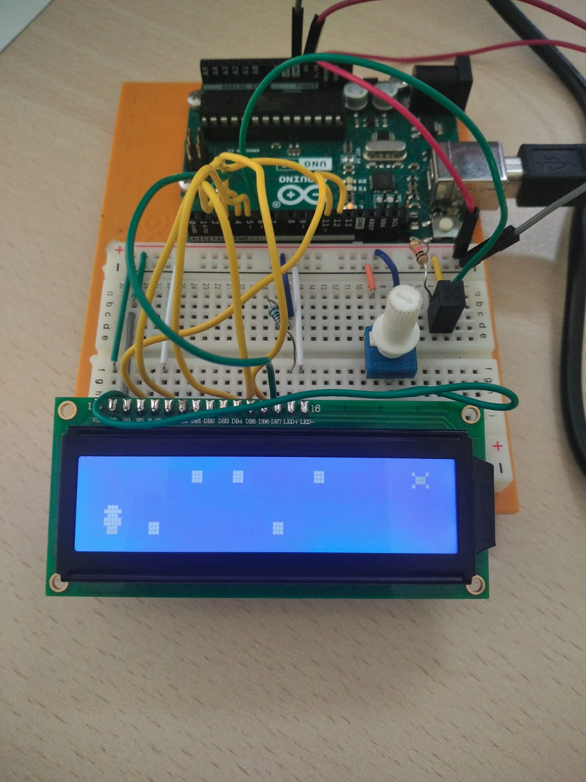

OBJETIVO DEL PROYECTO
El objetivo de mi proyecto es crear un videojuego runner muy parecido al Geometry Dash, y además aprender mucho más de documentación y programación.
He decidido hacer este proyecto porque aunque sea un trabajo de más horas, es un reto para mí poder hacer un videojuego desde 0.

Slide 5
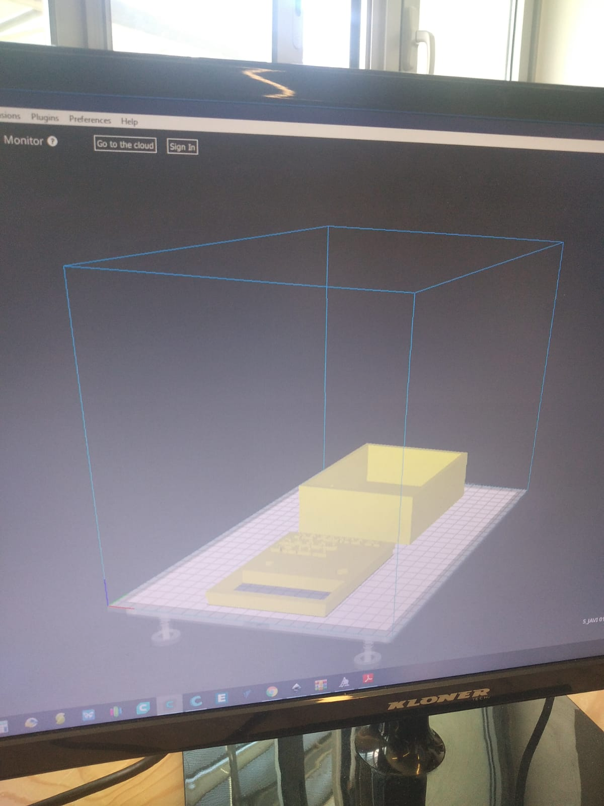
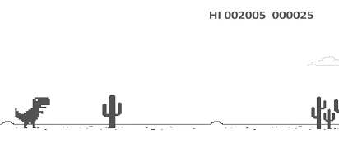
DESCRIPCIÓN DEL PROYECTO
El proyecto es un videojuego runner básico como el T-rex de Google sin conexión pero en una pantalla pequeña y con una caja para el Arduino, que es la placa que hace todo el funcionamiento (para que la pantalla, los botones, etc. puedan funcionar a la par.)

Slide 6
PROCESO DE CREACIÓN DEL PROYECTO
En estos primeros días lo más importante ha sido la programación del videojuego y sus funciones. Además de la documentacion en Github, estos últimos dias me centro en el diseño de la caja, la tapa y el power-point.
En lo que mas me centro es que el videojuego, aunque no lo acabe, tenga una buena presentación y un funcionamiento básico y que todo esté bien documentado y en su lugar.

Slide 7
CONCLUSIONES
Para mí, las conclusiones es que hemos tenido poco tiempo para preparar un proyecto de esta embergadura: un videojuego, que tiene sus complicaciones, sus fallos, etc, porque a parte de eso tenemos que documentar cada parte del proceso y todo lo que envuelve al videojuego, tanto montarlo, como soldar etc...
Creo que es un proyecto muy interesante pero que necesita un poco más de tiempo y más ayuda porque todos tenemos dudas y un profesor solo no da para todos.

